Slide 1

第四章 矩阵分析及其应用
4.1 矩阵序列与矩阵级数
4.2 矩阵函数
4.3 矩阵的微分与积分

Slide 2
4.1 矩阵序列与矩阵级数
矩阵序列
矩阵级数

Slide 3
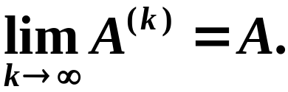
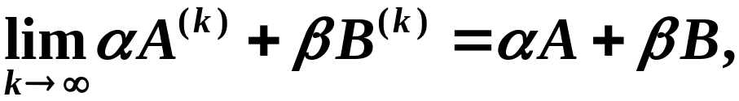
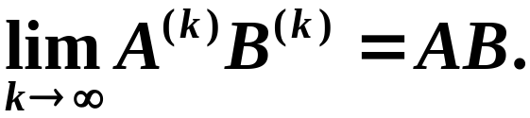
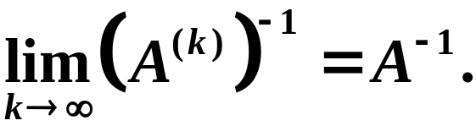
1. 矩阵序列
设有矩阵序列{A^{(k)}=(a_{ij}^{(k)})}，若对所有的i和j，当k趋于无穷时，a_{ij}^{(k)}趋于a_{ij}，则称{A^{(k)}}收敛，并称矩阵A=(a_{ij})是{A^{(k)}}的极限，记做
若对某一组i和j，a_{ij}^{(k)}不收敛，则称{A^{(k)}}发散。
性质1：设A^{(k)}和B^{(k)}分别收敛到A和B，则
性质2：设A^{(k)}收敛到A，且A^{(k)}和A都可逆，则

Slide 4
定理1：设A^{(k)}∈C^{m×n}，则
(1) A^{(k)}趋于0的充要条件是||A^{(k)}||趋于0；
(2) A^{(k)}趋于A的充要条件是||A^{(k)}-A||趋于0。
设A为方阵，且当k趋于无穷时，A^{k}趋于0，则称A为收敛矩阵。
定理2：A是收敛矩阵的充要条件是ρ(A)<1。
定理3：A是收敛矩阵的充要条件是存在某种矩阵范数满足||A||<1。

Slide 5
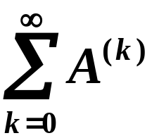
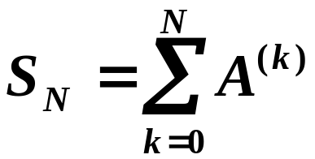
2. 矩阵级数
矩阵级数 收敛到S，是指它的部分和序列
收敛，且极限为S。
显然矩阵级数收敛指每个元素对应的级数收敛。
如果每个元素对应的数项级数都是绝对收敛的，则称矩阵级数是绝对收敛的。
性质3：若矩阵级数是绝对收敛的，则它一定是收敛的，并且任意调换其项的顺序所得到的级数仍然是收敛的，且其和不变。

Slide 6
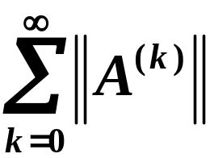
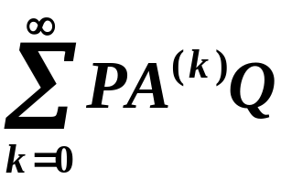
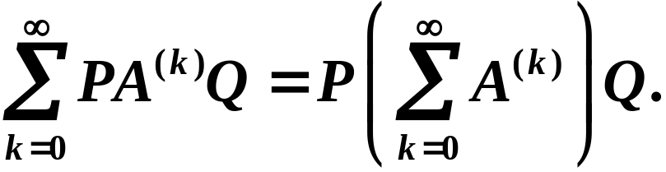
性质4：矩阵级数 是绝对收敛的充要条件
是 收敛。
性质5：若矩阵级数 是收敛(绝对收敛)的，
那么 也是收敛(绝对收敛)的，且
性质6：若两个矩阵级数都绝对收敛，分别收敛到A,B，则其Cauchy乘积绝对收敛，且收敛到AB。

Slide 7
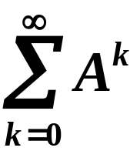
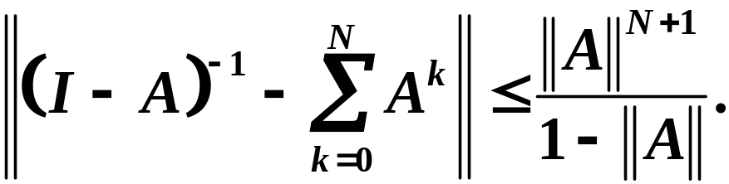
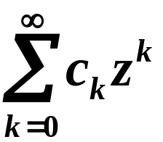
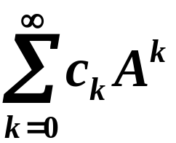
定理4：方阵A的幂级数 收敛的充要条件是
ρ(A)<1，且收敛时的和为(I-A)⁻¹。
定理5：若方阵A对某一矩阵范数有||A||<1，则部分和I+A+…+A^{N}与和(I-A)⁻¹之间的误差为：
定理6：设幂级数 的收敛半径为r。如果方
阵A满足ρ(A)<r，则矩阵幂级数 绝对收敛；若ρ(A)>r，则矩阵幂级数发散。

